Slide 1
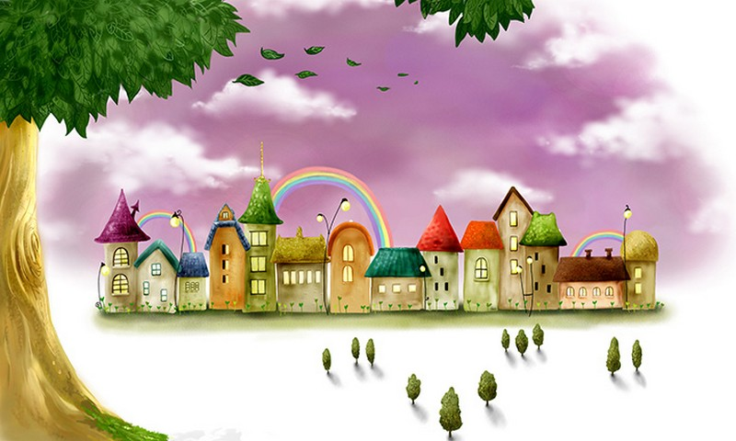
THẾ
GIỚI
NGỮ VĂN 6
BÀI 7
CỔ
TÍCH
KẾT NỐI TRI THỨC

Slide 2
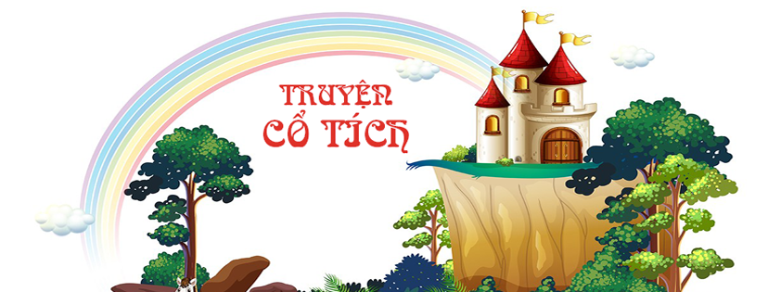
Ngữ văn 6
KIỂM TRA BÀI CŨ
HÌNH THÀNH KIẾN THỨC
H? Thế nào là truyện cổ tích?
Truyện cổ tích là:
Loại truyện dân gian
Có nhiều yếu tố hư cấu,
kì ảo,
Thể hiện cái nhìn về hiện thực, bộc lộ quan niệm đạo đức, lẽ công bằng và ước mơ về một cuộc sống tốt đẹp hơn của người lao động.
Kể về số phận và cuộc đời
của các nhân vật trong những
mối quan hệ xã hội.

Slide 3
Ngữ văn 6
KIỂM TRA BÀI CŨ
2. Một số yếu tố của truyện cổ tích
Cốt truyện: Kể về những xung đột trong gia đình, xã hội, phản ánh số phận của các cá nhân và thể hiện ước mơ đổi thay số phận của chính họ.
Nhân vật đại diện cho các kiểu người khác nhau, chia thành 2 tuyến nhân vật: chính diện (tốt, thiện) và phản diện (xấu ác)
Có các chi tiết hoang đường, kì ảo. Kể theo trật tự thời gian tuyến tính, thể hiện rõ quan hệ nhân quả.
Lời kể mở đầu bằng từ ngữ chỉ không gian, thời gian không xác định.

Slide 4
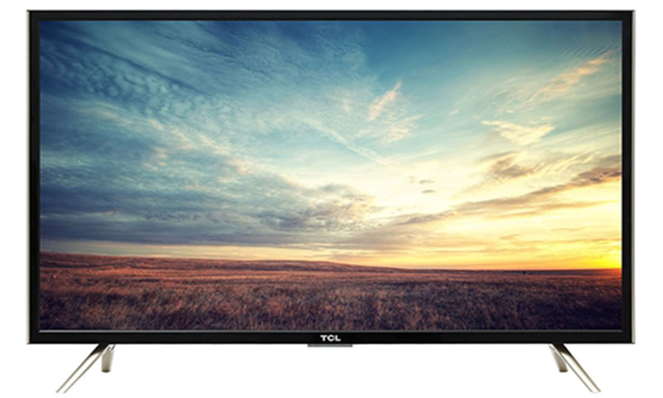
Ngữ văn 6
VĂN BẢN 2. CÂY KHẾ
Khởi động
NGHE CA KHÚC “NƠI ĐẢO XA”
KHÁM PHÁ CÁC HÒN ĐẢO Ở VIỆT NAM YOUTUBE)

Slide 5
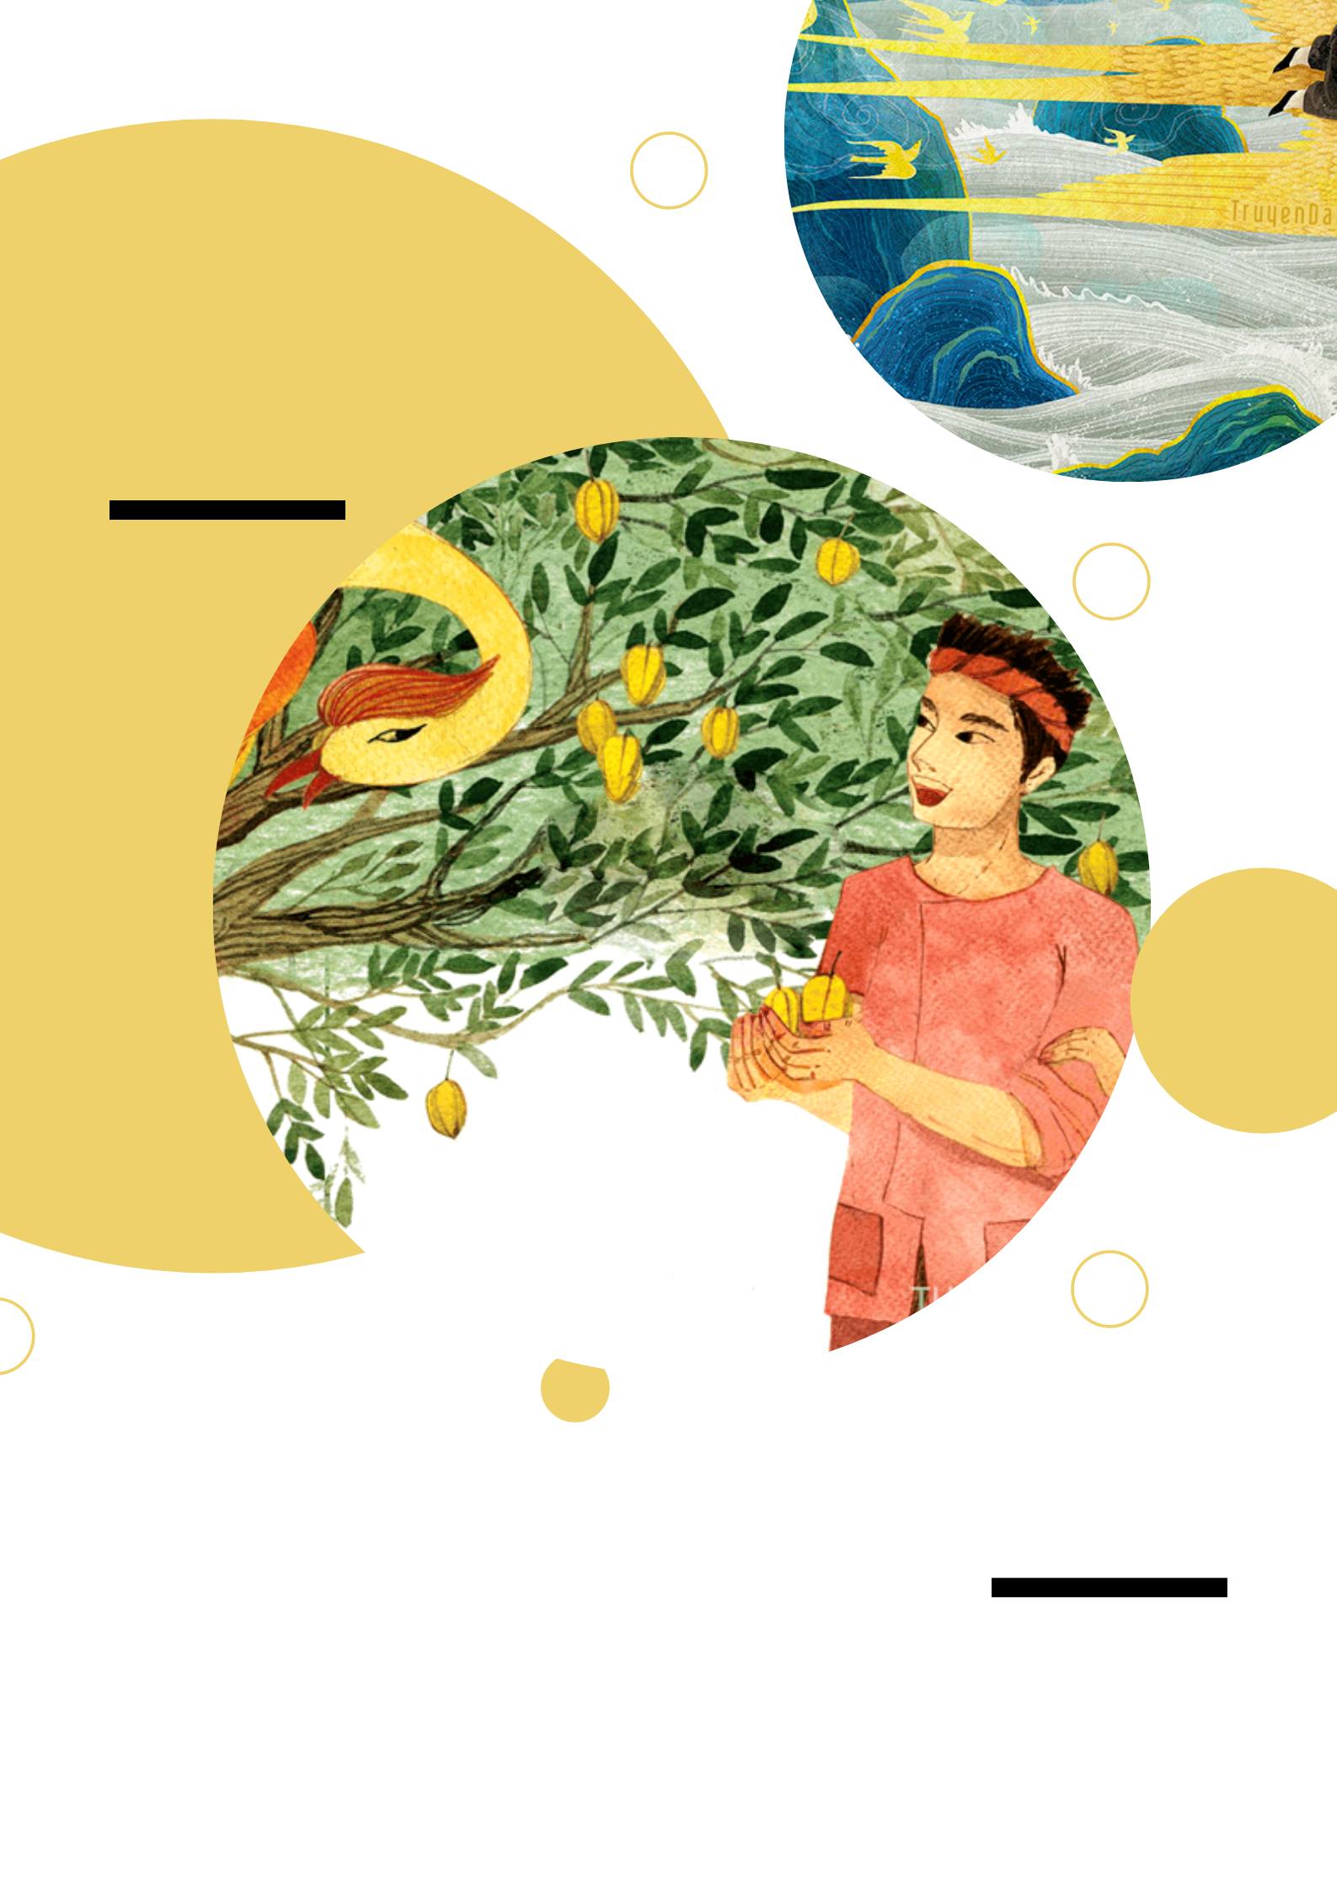
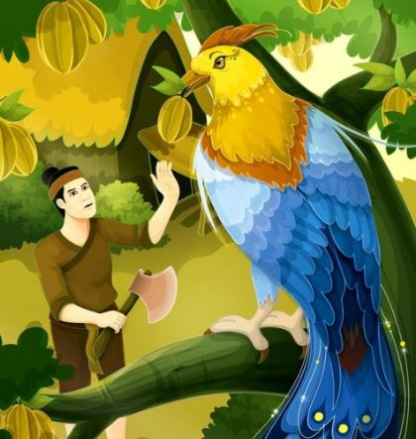
Tiết 89,90:
Văn bản : Cây Khế

Slide 6
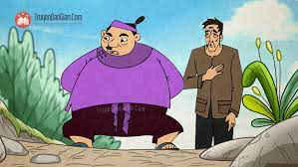
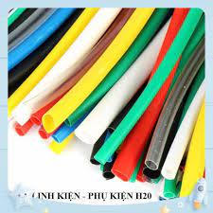
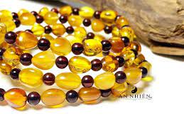
* Chú thích
- Làm rẽ:
(người nghèo) nhận đất, ruộng … để sản xuất sau đó nộp một phần sản phẩm, hoa lợi, … cho người chủ đất.
- Ngũ sắc:
năm màu chính thường được dùng trong trang trí (xanh, đỏ, vàng, đen, trắng)
- Hổ phách:
Nhựa cây (thường là nhựa thông) đã hóa đá, màu vàng nâu, trong suốt, thường dung làm đồ trang sức, chữa bệnh.

Slide 7
PHIẾU HỌC TẬP số 1
Sắp xếp các sự việc chính trong truyện theo thứ tự hợp lí?
1 |  | a. Chim chở người em bay ra đảo lấy vàng, nhờ thế người em trở nên giàu có
2 |  | b. Cha mẹ chết, người anh chia gia tài, người em chỉ được cây khế.
3 |  | c. Người anh biết chuyện, đổi gia tài của mình lấy cây khế, người em bằng lòng.
4 |  | d. Cây khế có quả, chim đến ăn, người em phàn nàn và chim hẹn trả ơn bằng vàng.
5 |  | e. Chim lại đến ăn, mọi chuyện diễn ra như cũ, nhưng người anh may túi quá to và lấy quá nhiều vàng.
6 |  | g. Người anh bị rơi xuống biển và chết.

Slide 8
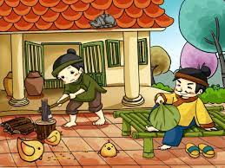
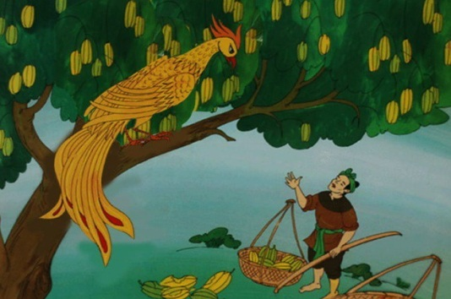
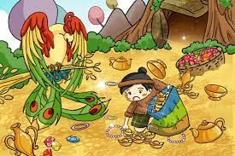
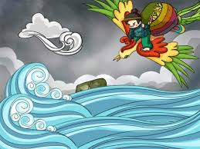
Tóm tắt
Ở nhà nọ có 2 anh em sớm mồ côi cha mẹ. Người anh chia gia tài, người em chỉ được cây khế. Cây khế có quả, chim đến ăn, người em phàn nàn và chim hẹn trả ơn bằng vàng. Chim chở người em bay ra đảo lấy vàng, nhờ thế người em trở nên giàu có. Người anh biết chuyện, đổi gia tài mình lấy cây khế, người em bằng lòng. Chim lại đến ăn, mọi chuyện diễn ra như cũ nhưng người anh may túi quá to và lấy quá nhiều vàng. Người anh bị rơi xuống biển và chết.

Slide 9
Văn bản Cây khế có thể chia làm mấy phần? Mỗi phần giới hạn thế nào? Nêu nội dung chính của từng phần?
4. Bố cục: 3 phần
Đoạn 1: Từ đầu => “hai vợ chồng em ở riêng”: Giới thiệu về người anh, người em và cách phân chia tài sản.
Đoạn 2: Tiếp => “vợ chồng người em trở nên giàu có. ”: Chuyện chim ăn khế trả vàng của người em
Đoạn 3: Phần còn lại: Âm ưu của người anh và sự trừng phạt.

Slide 10
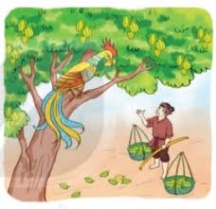
Con chim thần
Yếu tố kì ảo
Hòn đảo thần

Slide 11
Biết nói tiếng người, hiểu tiếng người.
→ Chi tiết con chim thần giúp cho câu chuyện trở nên hấp dẫn và lôi cuốn đồng thời thực hiện chức năng ban thưởng cho nhân vật tốt, trừng phạt nhân vật xấu.
Con chim đến ăn khế có phải con vật kì ảo không? Vì sao?
Chi tiết con chim thần
Biết ứng xử như con người: ăn khế - trả vàng.
Có phép thần kì: biết chỗ cất giấu của cải, chở được người trên lưng.

Slide 12
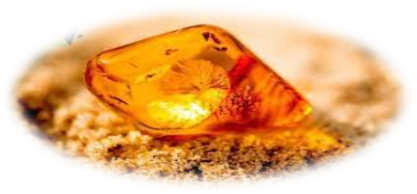
Chim bay mãi, bay mãi mới đến gợi ra không gian kì ảo.
→ Câu chuyện trở nên hấp dẫn và lôi cuốn bởi màu sắc thần bí, huyền diệu.
Hòn đảo xa có điều gì kì diệu? Điều kì diệu này đã giúp gì cho cuộc sống của người em sau đó.
Chi tiết hòn đảo thần kì
Trên đảo toàn đá trắng, đá xanh, đá đỏ, đá ngũ sắc, … toàn những thứ đá trong như thủy tinh và hổ phách đủ các màu. Có hang sâu và rộng, ngoài cửa có nhiều vàng và kim cương.

Slide 13
Tiểu kết: Truyện cổ tích “Cây khế” thuộc kiểu truyện có nhân vật bất hạnh người em út hiền lành, lương thiện, chịu nhiều thiệt thòi đã được đền đáp xứng đáng. Qua đó thể hiện ước mơ của nhân dân ta về công bằng trong xã hội. Con chim thần xuất hiện là chi tiết kì ảo, tưởng tượng, đã mang đến điều kì diệu, thực hiện chức năng ban thưởng cho nhân vật. Đồng thời cũng trừng phạt nhân vật người anh vì tham lam vật chất mà độc ác, vô nhân tính, quay lưng với chính người em của mình.
Đảo xa cũng là một không gian thần kì, kì ảo mang lại cho nhân vật những điều may mắn. Chi tiết này giúp cho truyện mang màu sắc thần bí, huyền diệu.

Slide 14
3. Đặc điểm nhân vật

Slide 15
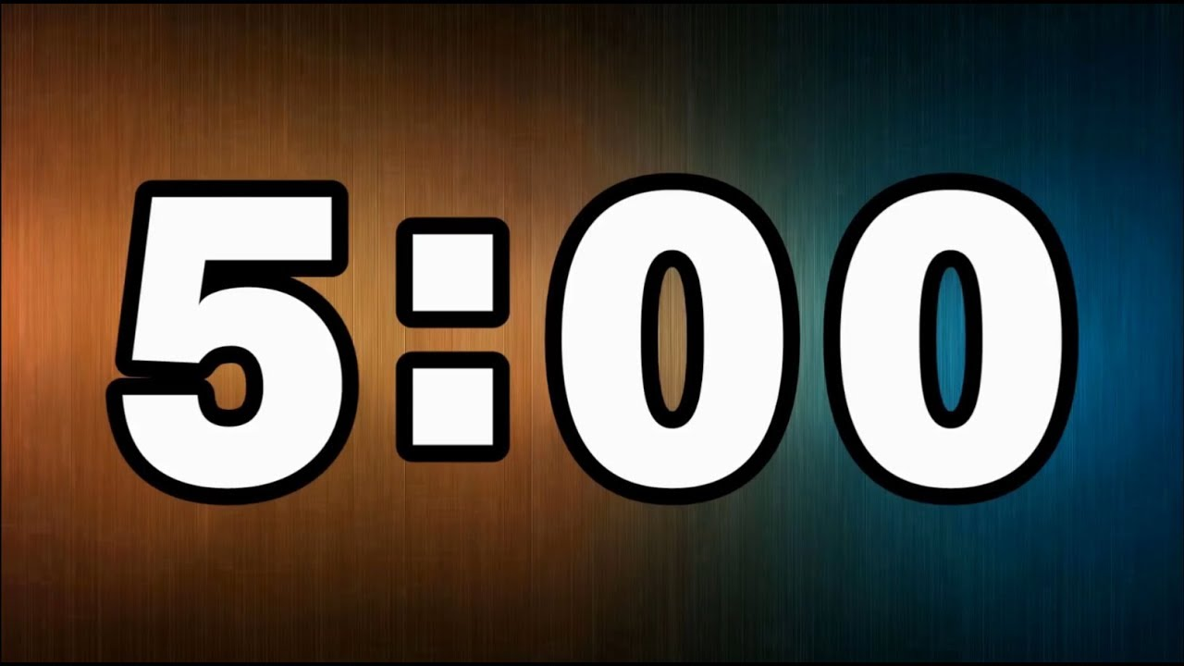
Thảo luận nhóm:
Nội dung: Tìm hiểu đặc điểm nhân vật người anh và người em trong truyện
Vòng chuyên sâu: Hành động đối lập của hai anh em là gì?.
* Vòng chuyên sâu (5 phút)
- Chia lớp ra làm 3 nhóm hoặc 6 nhóm:
Yêu cầu các em ở mỗi nhóm đánh số 1,2,3… (nếu 3 nhóm) hoặc 1,2,3,4,5,6 (nếu 6 nhóm)...
Hoàn thành phiếu học tập 01
HOẠT ĐỘNG NHÓM

Slide 16
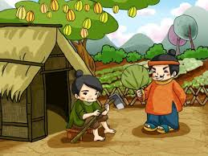
Phiếu học tập số 3 : Đặc điểm các nhân vật
 | Người em | Người anh
Hành động
Kết cục
Đánh giá

Slide 17
 | Người em | Người anh
Hành động
+ Thức khuya, dậy sớm, cố gắng làm lụng.
+ Lười biếng, bao nhiêu công việc khó nhọc đều trút cho vợ chồng em.
+ Không ca thán.
+ Chiếm hết của cải, ruộng vườn chỉ để lại cho em một gian nhà lụp xụp và 1 cây khế ngọt.
+ Thấy chim lạ đến thì hớt hải chạy ra.
+ Đợi cho chim ăn xong bay đi mới lên cây hái.
+ Tru tréo lên: “Cả nhà tôi trông vào cây khế, bây giờ chim ăn ráo ăn tiệt thì tôi cậy vào đâu”.
+ Nghe lời chim may một túi vải, bề dọc, bề ngang vừa đúng ba gang.
+ Cuống quýt bàn cãi may túi. Mới đầu định mang nhiều túi nhưng sợ chim không ưng nên chỉ may 1 túi nhưng to gấp 3 lần túi của người em.
+ Người chồng tót ngay lên lưng chim còn người vợ vái lấy, vái để chim thần.
+ Trèo lên lưng chim.
+ Thấy hang sâu và rộng không dám vào chỉ dám nhặt ít vàng, kim cương ở ngoài rồi ra hiệu cho chim bay về.
+ Cố nhặt vàng và kim cương cho thật đầy tay nải, dồn cả vào ống tay áo, ống quần, lê mãi mới ra khỏi hang. Đặt tay nải dưới cánh chim rồi lấy dây buộc chặt vào lưng chim và cổ mình.

Slide 18
Ngữ văn 6
Thảo luận nhóm: Tìm hiểu đặc điểm nhân vật người anh và người em trong
truyện?
Vòng mảnh ghép: Đánh giá về đặc điểm nhân vật người anh và người em
HOẠT ĐỘNG NHÓM
* Vòng mảnh ghép (5 phút)
- Tạo nhóm mới (các em số 1 tạo thành nhóm I mới, số 2 tạo thành nhóm II mới, số 3 tạo thành nhóm III… mới & giao nhiệm vụ mới:
1. Chia sẻ kết quả thảo luận ở vòng chuyên sâu?
Em rút ra những đánh giá về nhân vật ?

Slide 19
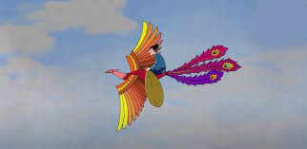
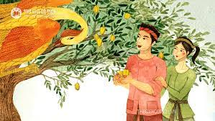
 | Người em | Người anh
Chim đưa người em về đến nhà. Từ đấy, hai vợ chồng người em trở nên giàu có.
Vì mang nặng lại gặp cơn gió mạnh nên chim và người anh đều rơi xuống biển. Người anh bị sóng cuốn đi mất.
Kết cục
Đánh giá
Chịu khó làm ăn, hiền lành, thật thà, lương thiện
Lười biếng, tham lam, ích kỉ, chỉ muốn ăn mà không muốn làm, cạn tình cạn nghĩa, độc ác.

Slide 20
4. Bài học

Slide 21
Từ những kết cục khác nhau đối với người anh và người em, tác giả dân gian muốn gửi gắm bài học về đền ơn đáp nghĩa, niềm tin ở hiền sẽ gặp lành và may mắn đối với tất cả mọi người. Những người tham lam, độc ác sẽ bị trừng trị thích đáng. Truyện ăn khế trả vàng còn mang tính giáo dục cho trẻ nhỏ để hình thành những đức tính tốt cho cuộc sống sau này.
Em rút ra được bài học gì qua truyện Cây khế?
Em có suy nghĩ gì về kết thúc truyện?

Slide 22
Bài học về đền ơn đáp nghĩa, niềm tin ở hiền sẽ gặp lành và may mắn đối với tất cả mọi người
Em có suy nghĩ gì về kết thúc truyện?
Em rút ra được bài học gì qua truyện Cây khế?
Những người tham lam, độc ác sẽ bị trừng trị thích đáng.
Mang tính giáo dục cho trẻ nhỏ để hình thành những đức tính tốt cho cuộc sống sau này

Slide 23
III. Tổng kết

Slide 24
1. Nội dung – Ý nghĩa:
Khái quát nghệ thuật và nội dung truyện Cây khế?
* Nội dung: Truyện kể về người anh tham lam, độc ác đã phải trả giá và người em chăm chỉ, hiền lành, lương thiện đã được đền đáp xứng đáng.
* Ý nghĩa: Thể hiện ước mơ của nhân dân ta về công bằng trong xã hội, cái thiện chiến thắng cái ác.

Slide 25
2. Nghệ thuật:
- Xây dựng chi tiết kì ảo, tăng sức hấp dẫn cho truyện.
- Cách kể chuyện hấp dẫn sinh động.

Slide 26
LUYỆN TẬP

Slide 27
 | Người anh | Người em
Lúc phân chia tài sản | Nhận tất cả nhà cửa, ruộng vườn | Chỉ nhận được một gian nhà lụp xụp có cây khế
Lúc nhặt vàng | Mải mê nhặt vàng | Chỉ nhặt ở ngoài rồi
Đánh giá | Tham lam, ích kỉ | Hiền lành, biết điều
Câu 1: Em có nhận xét gì về người anh và người em lúc phân chia tài sản và lúc nhặt vàng?

Slide 28
Câu 2: Em có đồng ý với lời khuyên của người mẹ trong bài thơ sau không? Vì sao?
Mẹ ngồi bện chổi tàu cau
Kể về câu chuyện sang giàu khế chua
Kể rằng :" Ngày xửa ngày xưa...
Ăn một trái khế chim đưa cục vàng..."
Mẹ khuyên nết ở đàng hoàng
Hãy xa lánh với lòng tham trên đời...
(Cây Khế- Bùi Văn Bồng)

Slide 29
VẬN DỤNG

Slide 30
Tưởng tượng một kết thúc khác cho truyện “Cây khế”. Viết đoạn văn (khoảng 5-7 câu) kể về kết thúc đó.

Slide 31
* Về hình thức:
- Đảm bảo số câu, đúng chính tác.
- Đảm bảo cấu trúc ngữ pháp.
- Đảm bảo hình thức đoạn văn.
- Dùng từ phù hợp, trong sáng.

Slide 32
Sau khi bị rơi xuống biển, người anh trôi dạt vào bờ. Tỉnh lại được người dân cứu giúp và đưa trở về nhà trong tình trạng thê thảm. Từ đó, người anh hiểu ra hậu quả do thói tham lam gây nên và sống tử tế, nhân hậu hơn. Chứng kiến người anh đã thức tỉnh, người em trai hết lòng giúp đỡ anh vực dậy, cùng nhau chia ruộng đất, lao động cần mẫn, chăm chỉ và yêu thương nhau hơn xưa. Thấm thoát cả hai anh em cùng trở nên khá giả. Họ đã bàn với nhau để dành một phần riêng thóc gạo giúp đỡ những người nghèo khổ. Tiếng lành đồn xa, ai ai cũng yêu quý hai anh em nhà ấy.

Slide 33
HƯỚNG DẪN TỰ HỌC

Slide 34
* Bài cũ:
- Khái quát nội dung bài học bằng sơ đồ.
- Sưu tầm các truyện cổ tích cùng chủ đề.
* Bài mới:
Soạn: Thực hành tiếng Việt.

Slide 35
CẢM ƠN CÁC EM RẤT NHIỀU!

